Slide 1
Microsoft Office avec l’écran tactile

Slide 2
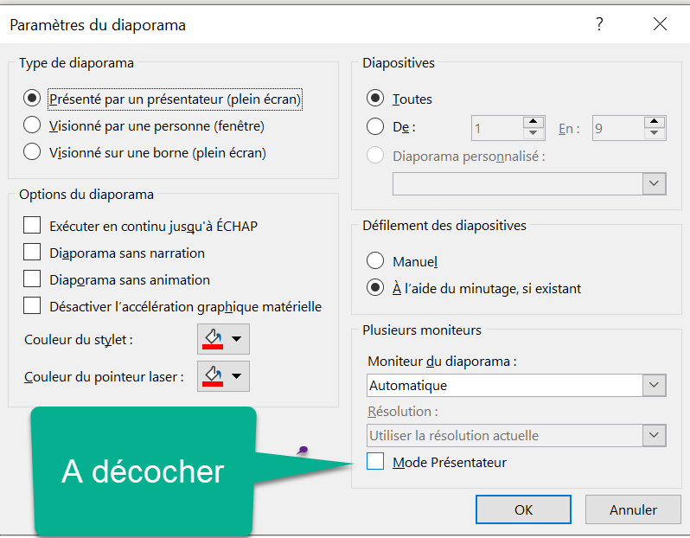
Powerpoint en mode diaporama
Naviguer entre les diapositives powerpoint
Annotation sur diaporama

Slide 3
Passer de diapositive en diapositive ou faire appaitre les animations
Suivant
Continuons
Parfait!
Précédent

Slide 4
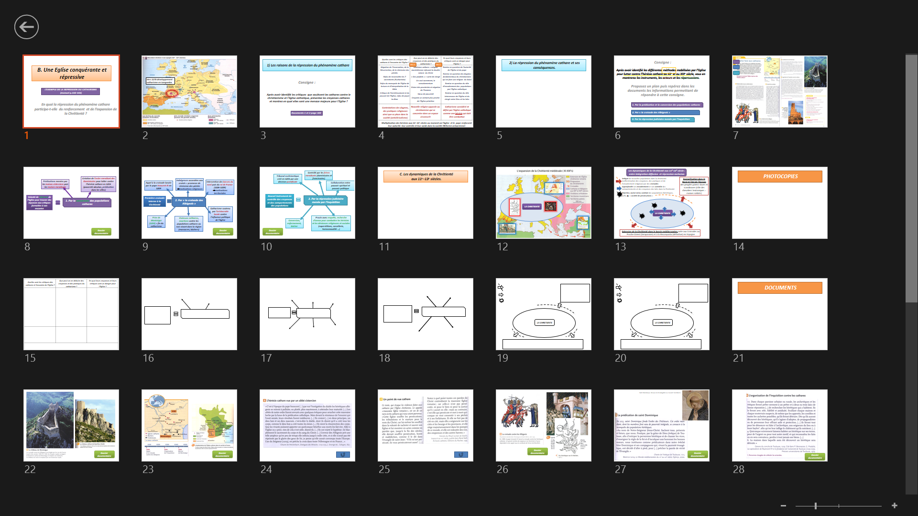
Avoir une vue d’ensemble sur toutes les diapositives

Slide 5
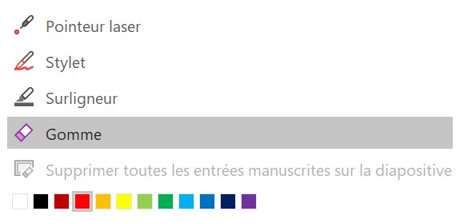
Annotation dans Powerpoint / Diaporama
Dans le diaporama l’annotation se lance avec une barre d’outil « fantôme », affichée avec un simple clic
Pour arrêter les annotations se placer en mode « gomme »

Slide 6
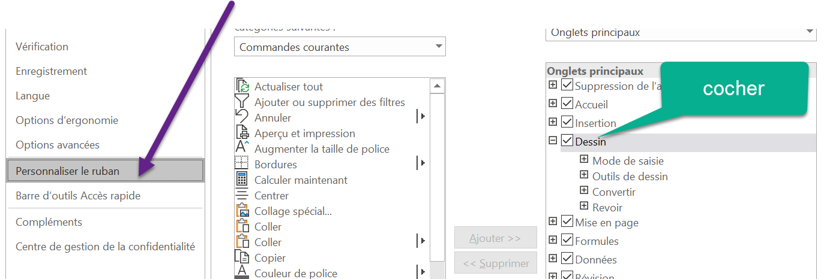
Annotations dans les outils office 360
Afficher l’onglet « dessin » , Aller dans Accueil -> Option
Options du ruban dessin

Slide 7
Transformer des prises manuscrites en formes
v

Slide 8
Lancer les des annotations (office 2013)
0

Slide 9
INTERRO SURPRISE !!
Powerpoint gère deux types d’annotations, les annotations en mode édition et les annotations sur les slides en affichage _______________.
Avec les dernières versions de Office, les annotations se déclenchent à partir de l’onglet ______________.

